Slide 1

給与支払報告書の概要
総括表の作成
個人別明細書の作成
普通徴収切替理由書の作成
給与支払報告書提出後の手続き
ｅＬＴＡＸについて
Notes:
次に、個人別明細書の書き方を説明いたします。
個人別明細書は、源泉徴収票と同じ内容ですが、
特に住民税の課税資料として、注意していただきたい点について
説明いたします。
★クリック★
◇画面が切り替わる◇

Slide 2
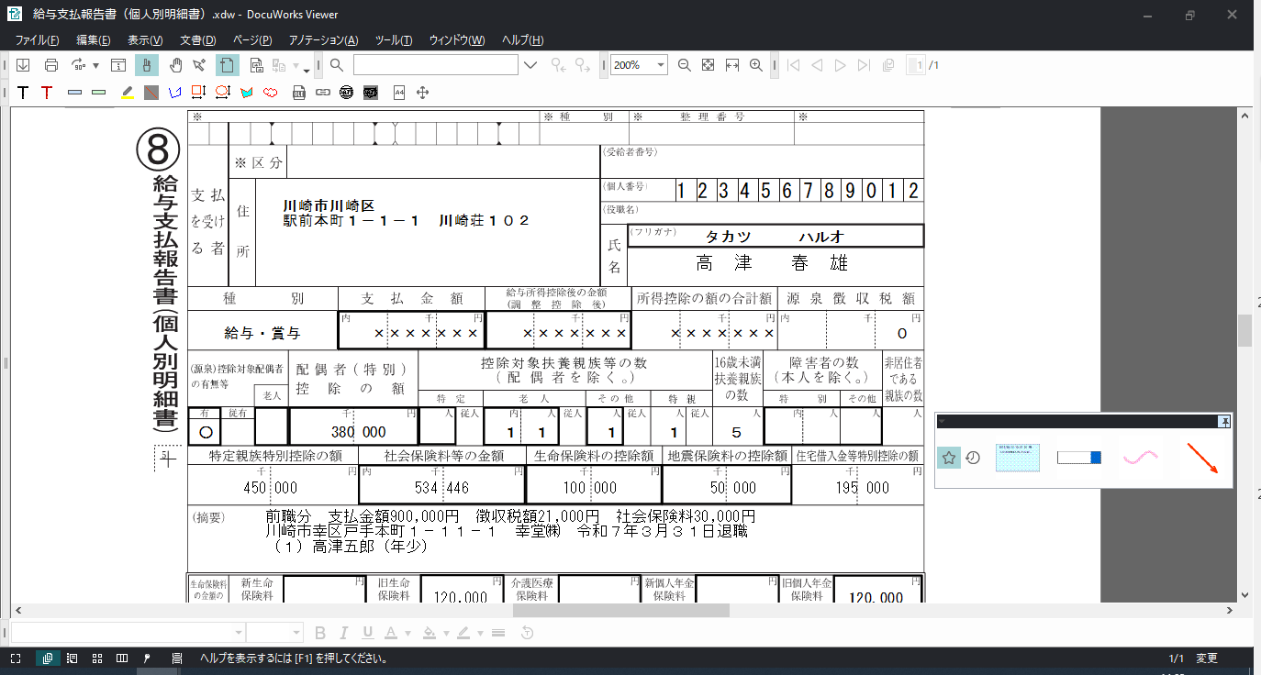
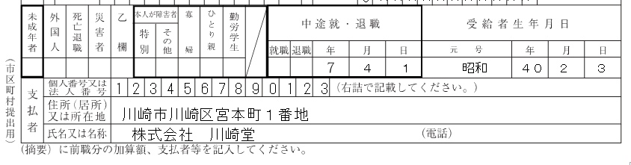
Notes:
◇一呼吸おく◇
★クリック（住所を囲む）★
住所欄には、令和８年1月１日現在の住所を記入してください。
なお、退職者については、退職日現在の住所で構いません。
また、アパートなどの建物名と部屋番号も忘れずに記入してください。
★クリック（個人番号を囲む）★
個人番号欄には、給与受給者の個人番号を記入してください。
★クリック（氏名とフリガナを囲む）★
氏名欄には、必ずフリガナも記入してください。
★クリック（生年月日を囲む）★
生年月日も正確に記入してください。
川崎市では、この「住所」「個人番号」「氏名のフリガナ」
「生年月日」の４項目を用いて課税台帳と照合し、
個人を特定しています。
この４項目に記入漏れがあると、個人の特定に時間を
要しますので、必ず記入してください。
★クリック★
◇画面が切り替わる◇

Slide 3
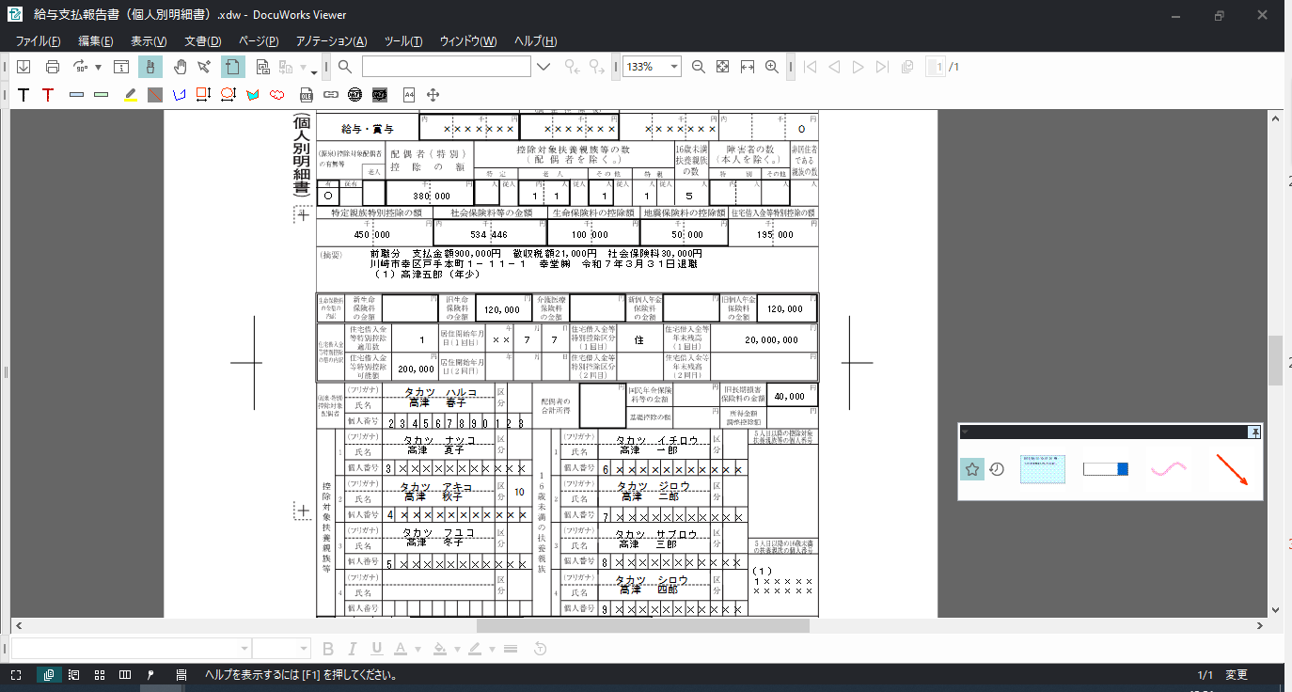
配偶者・扶養控除
（源泉・特別）
控除対象配偶者
Notes:
次に、扶養控除の欄の記入について説明いたします。
まずは配偶者についてです。
★クリック（「控除対象配偶者」と氏名・個人番号欄を囲む。）★
「控除対象配偶者」欄に、該当する方の氏名と個人番号を
記入してください。
配偶者特別控除に該当する場合も、「控除対象配偶者」欄に
記入してください。
★クリック（控除対象配偶者の「有」欄を囲む。）★
「控除対象配偶者」の「有」の印はこちらに、
★クリック（「配偶者(特別)控除の額」欄を囲む。）★
配偶者控除と配偶者特別控除の控除額はこちらに
記入してください。
★クリック★
◇画面が切り替わる◇

Slide 4
配偶者・扶養控除
控除対象
扶養親族
１６歳未満の扶養親族
Notes:
次は配偶者を除く扶養親族等についてです。
★クリック（「控除対象扶養親族」「１６歳未満の扶養親族」と
氏名・個人番号を囲む。）★
「控除対象扶養親族等」「１６歳未満の扶養親族」の各欄に、
該当する方の氏名と個人番号を記入してください。
★クリック（控除対象扶養親族等の「人数」欄を囲む。）★
「控除対象扶養親族等」の人数はこちらに、
★クリック（１６歳未満の扶養親族の「人数」欄を囲む。）★
「１６歳未満の扶養親族」の人数はこちらに、それぞれ
記入してください。
扶養親族は、住民税の課税・非課税の判定だけでなく、
健康保険や年金などの各種制度にも大きく影響しますので、
記入漏れのないようご注意ください。
★クリック★
◇画面が切り替わる◇

Slide 5
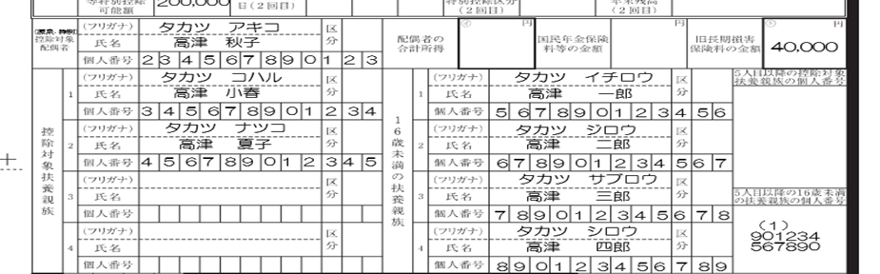
国外扶養親族
３０歳未満または７０歳以上
01
３０歳以上７０歳未満、かつ、留学生
02
３０歳以上７０歳未満、かつ、障害者
03
３０歳以上７０歳未満、かつ、
年３８万円以上の送金をうけた
04
配偶者、１６歳未満の扶養親族が非居住者の場合は
区分に〇（マル）
Notes:
配偶者を除く控除対象扶養親族が非居住者であり、
一定の要件に該当している場合は、
区分に番号を記載します。
一定の要件については国税庁ホームページに掲載されている
「昨年度の年末調整のしかた」を御確認ください。
３０歳未満又は７０歳以上の場合は区分番号01
３０歳以上７０歳未満かつ留学生の場合は区分番号０２
３０歳以上７０歳未満かつ障害者の場合は区分番号03
３０歳以上７０歳未満かつ年３８万円以上の送金を受けた
場合は区分番号０４
をそれぞれ記載します。
配偶者、または１６歳未満の扶養親族が非居住者の場合は、区分に〇をします。

Slide 6

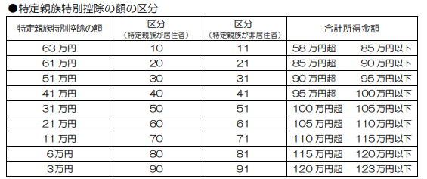
特定親族特別控除について
Notes:
次に、特定親族特別控除について説明します。
税制改正により、令和８年度課税より新たな控除として
「特定親族特別控除」が創設されました。
個人別明細書にも特定親族特別控除の人数や控除額を
記載する欄が追加されていますので、
記入の際は十分に御注意ください。
★クリック★
◇画面が切り替わる◇

Slide 7
特定親族特別控除について
Notes:
特定親族特別控除に該当する方がいる場合には、
★クリック（「控除対象扶養親族等」を囲む。）★
「控除対象扶養親族等」の欄に該当する方の氏名と
個人番号を記入してください。
控除額に応じて、区分の欄に、前のページでお示しした
該当の数字を記入してください。
★クリック（「控除対象扶養親族等の数」の「特親」と
「特定親族特別控除の額」を囲む。）★
「控除対象扶養親族等の数」の「特親」の左の欄に人数を、
「特定親族特別控除の額」に、前のページでお示しした
控除の額を記入してください。
★クリック★
◇画面が切り替わる◇

Slide 8
住宅ローン控除
Notes:
次に住宅借入金等特別控除、いわゆる住宅ローン控除について
説明します。
住宅ローン控除可能額を所得税だけでは控除しきれず、
住民税からも控除を受ける場合、
記入された内容から、住民税の住宅ローン控除額を算出します。
所得税だけでは控除しきれない方については、
給与支払報告書の
★クリック（住借の各項目を囲む。）★
「住宅借入金等特別控除の額」の欄と
「住宅借入金等特別控除の額の内訳」の各欄を
正確に記入してください。
なお、「住宅借入金等特別控除可能額」は、
100円未満を切り捨てた金額を記入してください。
★クリック★
◇画面が切り替わる◇

Slide 9
住宅ローン控除
住
Notes:
また、増税後の消費税率「８％」又は「10％」が適用されている
場合は、「給与所得者の 住宅借入金等特別控除申告書」の
居住開始年月日の後ろに「特定」または「特別特定」もしくは
「特例特別特例」と記入されていますので、
★クリック(「住」→「住(特)」)★
「住宅借入金等特別控除区分」の欄の区分の後ろに、
「(特)」または
★クリック（→「住（特特）」）★
「（特特）」もしくは
★クリック（→「住（特特特）」★
「（特特特）」と付け加えてください。
なお、これらの記入がない場合や記入誤りがある場合、
住民税の住宅ローン控除の適用が受けられないことがありますので、
ご注意ください。
★クリック★
◇画面が切り替わる◇

Slide 10
住宅ローン控除
住(特)
Notes:
また、増税後の消費税率「８％」又は「10％」が適用されている
場合は、「給与所得者の 住宅借入金等特別控除申告書」の
居住開始年月日の後ろに「特定」または「特別特定」もしくは
「特例特別特例」と記入されていますので、
★クリック(「住」→「住(特)」)★
「住宅借入金等特別控除区分」の欄の区分の後ろに、
「(特)」または
★クリック（→「住（特特）」）★
「（特特）」もしくは
★クリック（→「住（特特特）」★
「（特特特）」と付け加えてください。
なお、これらの記入がない場合や記入誤りがある場合、
住民税の住宅ローン控除の適用が受けられないことがありますので、
ご注意ください。
★クリック★
◇画面が切り替わる◇

Slide 11
住宅ローン控除
住(特特)
Notes:
また、増税後の消費税率「８％」又は「10％」が適用されている
場合は、「給与所得者の 住宅借入金等特別控除申告書」の
居住開始年月日の後ろに「特定」または「特別特定」もしくは
「特例特別特例」と記入されていますので、
★クリック(「住」→「住(特)」)★
「住宅借入金等特別控除区分」の欄の区分の後ろに、
「(特)」または
★クリック（→「住（特特）」）★
「（特特）」もしくは
★クリック（→「住（特特特）」★
「（特特特）」と付け加えてください。
なお、これらの記入がない場合や記入誤りがある場合、
住民税の住宅ローン控除の適用が受けられないことがありますので、
ご注意ください。
★クリック★
◇画面が切り替わる◇

Slide 12
住宅ローン控除
住(特特特)
Notes:
また、増税後の消費税率「８％」又は「10％」が適用されている
場合は、「給与所得者の 住宅借入金等特別控除申告書」の
居住開始年月日の後ろに「特定」または「特別特定」もしくは
「特例特別特例」と記入されていますので、
★クリック(「住」→「住(特)」)★
「住宅借入金等特別控除区分」の欄の区分の後ろに、
「(特)」または
★クリック（→「住（特特）」）★
「（特特）」もしくは
★クリック（→「住（特特特）」★
「（特特特）」と付け加えてください。
なお、これらの記入がない場合や記入誤りがある場合、
住民税の住宅ローン控除の適用が受けられないことがありますので、
ご注意ください。
★クリック★
◇画面が切り替わる◇

Slide 13
前職分 （摘要欄）
Notes:
次に、前職分の情報ですが、
★クリック （前職分の欄に○）★
年の途中で就職し、前職分の給与を含んで年末調整した場合、
摘要欄に前職の給与支払者名や支払金額などを記入してください。
この情報の記入がないと、前職分の給与が含まれていないものと
判断し、加算して課税される恐れがあります。
前職分の給与を含んでいる場合は、必ず記入してください。
★クリック★
◇画面が切り替わる◇

